Slide 1
目录
一、选题背景
二、展品选题
三、设计任务书
四、概念（功能）设计
五、原理方案设计

Slide 2

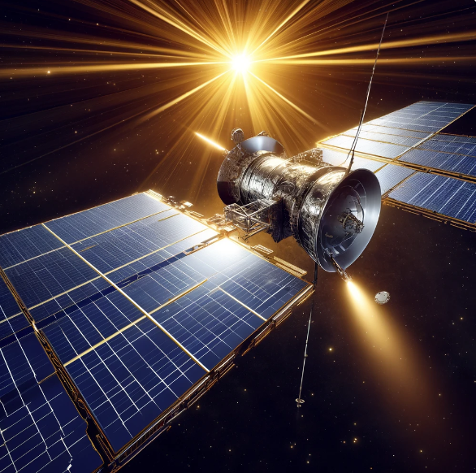

二、展品选题
展示目的
一、展示卫星对日定向技术的发展、现状及应用；
二、展示卫星对日定向技术的基本原理；
三、通过互动体验，让观众能够更好地了解该项技术，并激发对航天科学的兴趣。
现代航天系统中，对于通讯卫星、气象卫星等需要长期工作的卫星，太阳能帆板供能极为重要，对日定向技术即基于此需求开发而来。
目前该技术已在我国北斗导航卫星系统、实践二十号卫星等人造卫星上广泛应用。
2

Slide 3
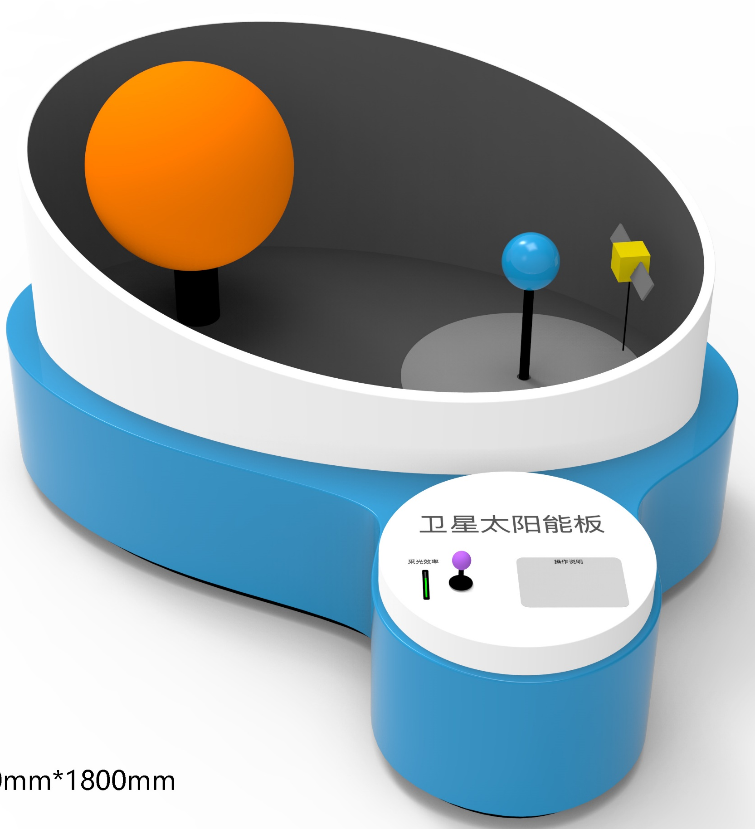
二、展品选题
展示内容
展品将基于卫星在绕地公转中太阳能帆板的对日定向技术设计展示内容。展品将主要展示以下内容：
（1）卫星对日定向技术的发展历史、现状及应用。
（2）卫星的绕地公转、变轨、及位姿变化运动。
（3）卫星在公转过程中太阳能帆板的对日定向过程。
图文形式展示
用户亲身体验，动手交互
模拟地球
模拟太阳
人造卫星
交互面板
3

Slide 4
二、展品选题
上电启动
互动设计
互动设计的目的在于提高观众的参与度和体验感，使得观众能够更好地理解卫星对日定向的具体过程。
卫星绕地球匀速公转，太阳常亮
否
用户启动
是
姿态初始化，公转速度变慢
是
通过卫星上的LED亮度、采光效率指示条实时给予用户反馈
用户控制帆板旋转
否
达成采光效率目标
否
达到指定时间限制
4

